Slide 1
Пәні:
Алгебра және анализ бастамалары
Сынып:
10
Тоқсан:
I
Ұстаздың аты-жөні:

Slide 2

Тригонометриялық функциялардың графиктерін түрлендірулер көмегімен салу
Оқу мақсаты:
10.2.3.2 - тригонометриялық функциялардың графиктерін түрлендірулер көмегімен сала білу.

Slide 3

Сабақтың мақсаты:
$y=f\left(x\right)$функциясының графигін біле отырып, $y=f\left(x+a\right), y=f\left(x\right)+b, y=f\left(x+a\right)+b, y=mf\left(x\right), y=−f(x)$, $y=f(kx)$ түрлендірулерін біледі;
$y=\sin{x}, y=\cos{x},y=tg x,y=ctg x$ тригонометриялық функцияларын біледі;
$y=\sin{x}, y=\cos{x},y=tg x,y=ctg x$ тригонометриялық функцияларының графиктерін салады.

Slide 4
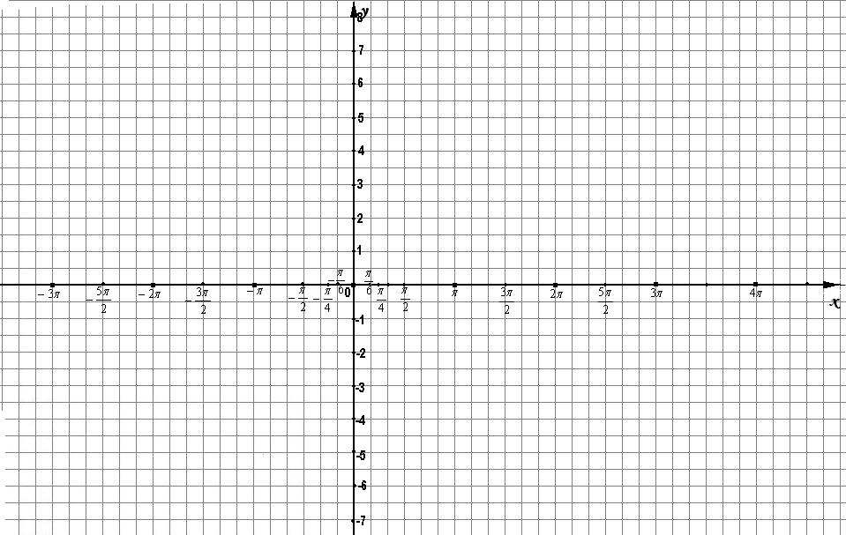
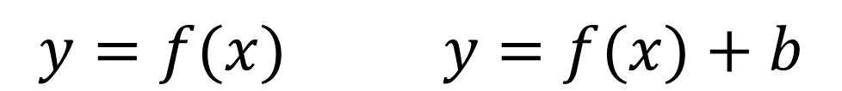
OY осімен параллель көшіру
$$y=f(x) y=f(x)+b$$

Slide 5

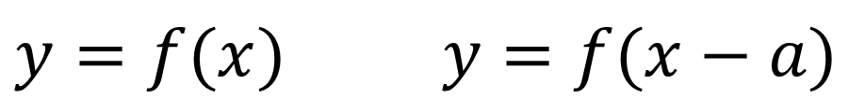
OX осімен параллель көшіру
$$y=f(x) y=f(x−a)$$

Slide 6
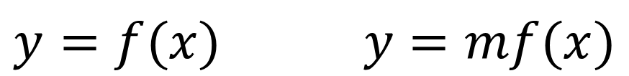
OY осі бойымен к есе созу (сығу)
$$y=f(x) y=mf(x)$$

Slide 7
OX осі бойымен к есе созу (сығу)
y=f(x) y=f(kx)

Slide 8
Абсцисса осіне қатысты симметрия
y=f(x) y=-f(x)

Slide 9
Бүгінгі сабақта:
тригонометриялық функциялардың графиктерін түрлендірулер көмегімен салдық.

